Slide 1
Антропогенез
Эволюция человека
Часть 6
Автор: Першина О. В.
Учитель биологии
ГБОУ СОШ №405
Москва 2012

Slide 2
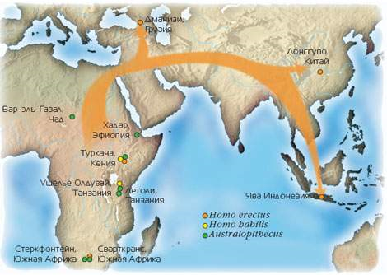
Древнейшие люди, архантропы Питекантроп Миграция Homo erectus в направлении Европы и Азии

Slide 3
Места обнаружения костных останков Homo erectus в Восточной и Южной Африке
Все новый виды из рода номо зарождались в Африке.
Африка колыбель человечества.

Slide 4
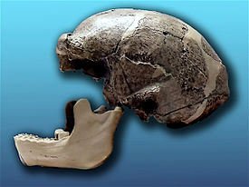
Древнейшие люди -архантропы. Человек выпрямленный - синантроп
На территории Китая, близ Пекина в 1927 г. были найдены останки синантропа, китайского человека, более развитого, чем яванский питекантроп, объем его мозга составлял 850-1220 см3.

Slide 5
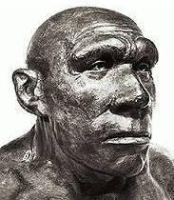
Древние люди палеонтропы неандертальцы 300(230) – 40(35) тыс. л. н.

Slide 6
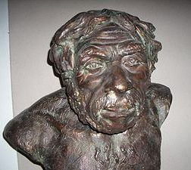
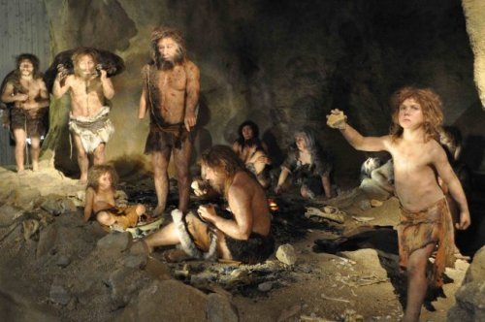
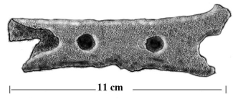
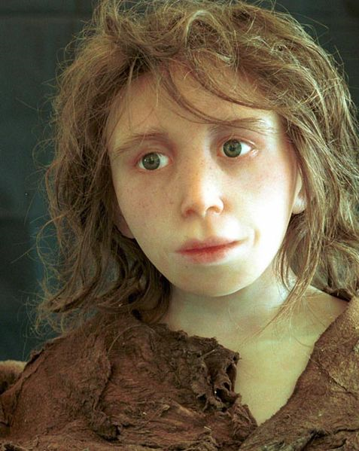
Древние люди - палеоантропы неандертальцы
Они изобрели первый музыкальный инструмент, носили одежду и заботились о раненом соплеменнике годами, такими некоторые ученые видят неандертальцев

